Slide 1
Торжественная церемония
награждения обладателей
персональной стипендии главы администрации города Белгорода

Slide 2
Номинация
«Успех»

Slide 3
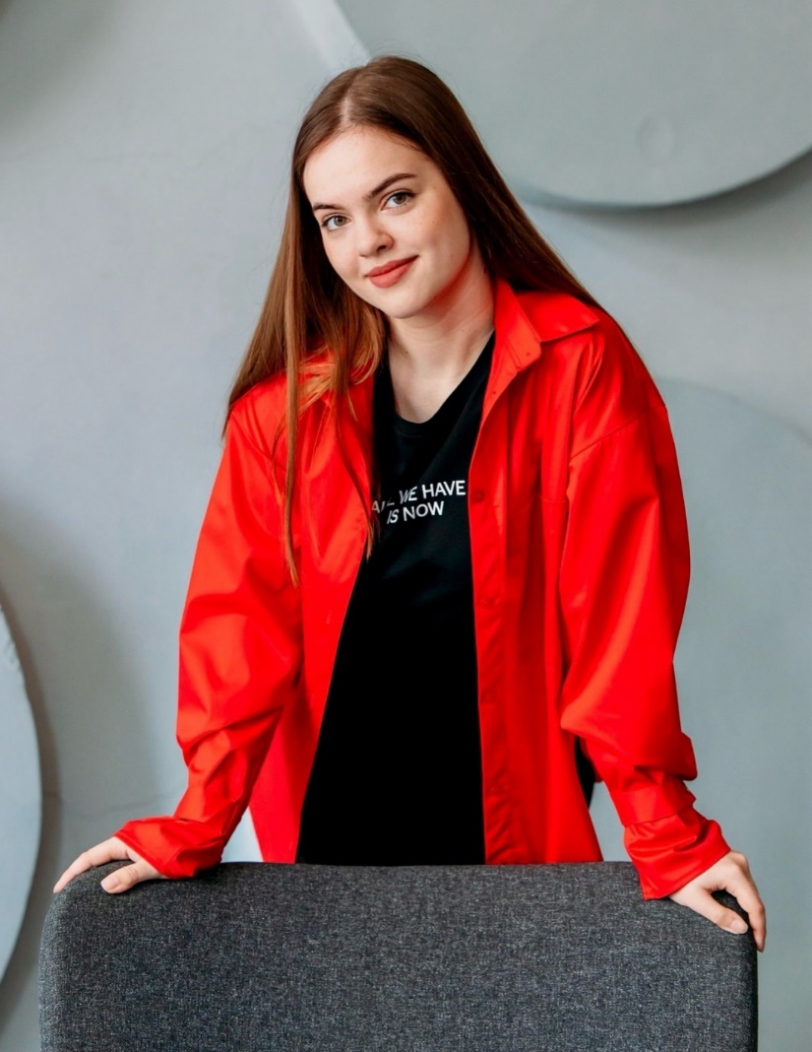
Шаповалова
Валерия Вячеславовна
МБОУ СОШ № 42
Бутов
Николай Петрович

Slide 4
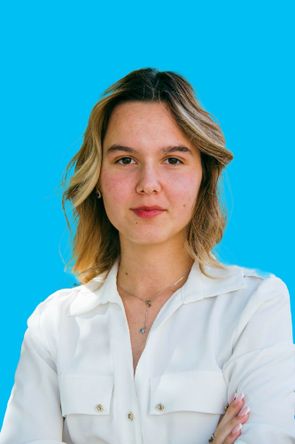
Масалитина
Дарья Александровна
МБОУ СОШ № 35
Гудина
Елена Георгиевна

Slide 5
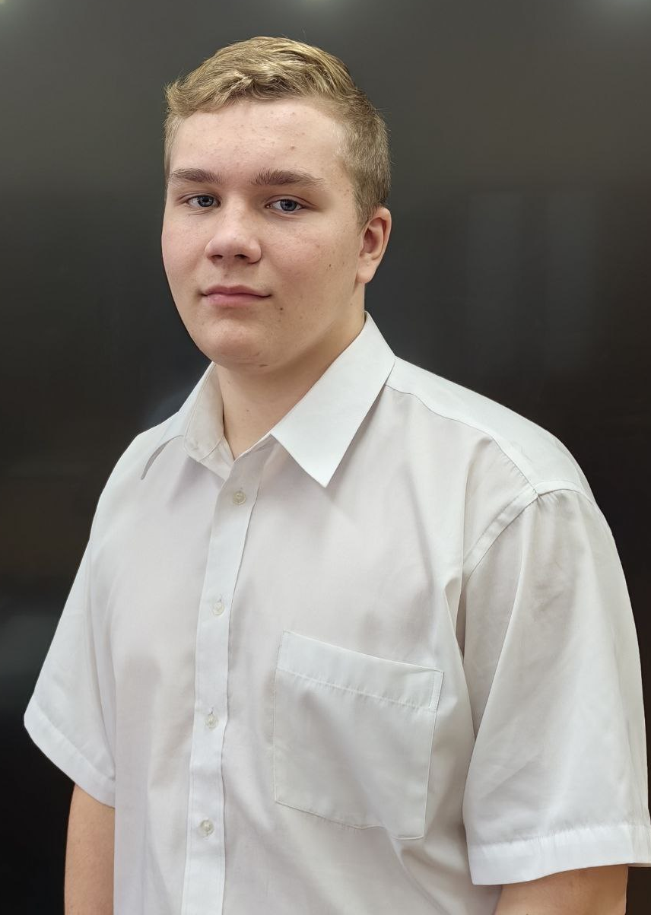
Коренев
Никита Сергеевич
МБОУ СОШ № 35
Гудина
Елена Георгиевна

Slide 6
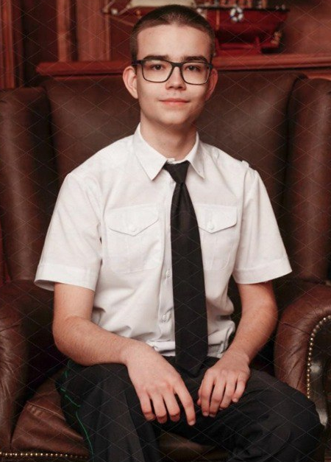
Козлов
Дмитрий Иванович
МБОУ «Лицей № 10»
Моисеева
Антонина Федоровна

Slide 7
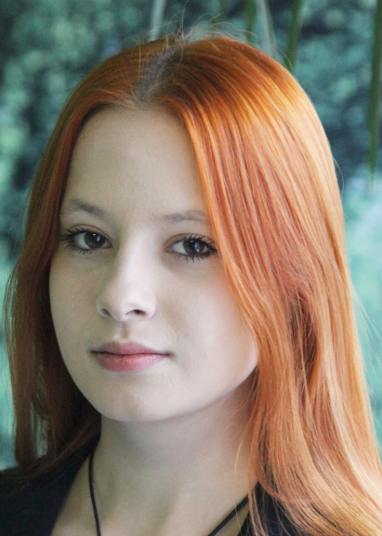
Зюзюкина
Алеся Игоревна
ОГАОУ «Шуховский лицей»
Зюзюкина
Наталья Васильевна

Slide 8
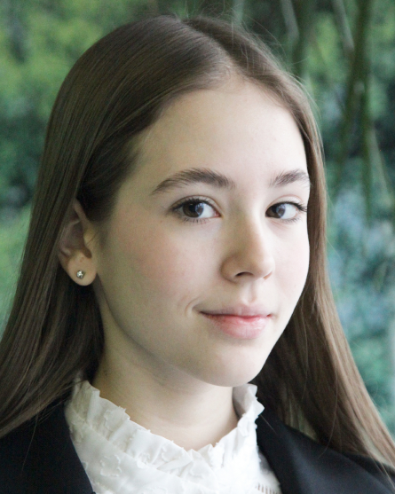
Быкова Полина Кирилловна
ОГАОУ «Шуховский лицей»
Зюзюкина
Наталья Васильевна

Slide 9
Погорелова
Виктория Александровна
МБОУ «Гимназия № 22»
Мухартова
Наталья Егоровна

Slide 10
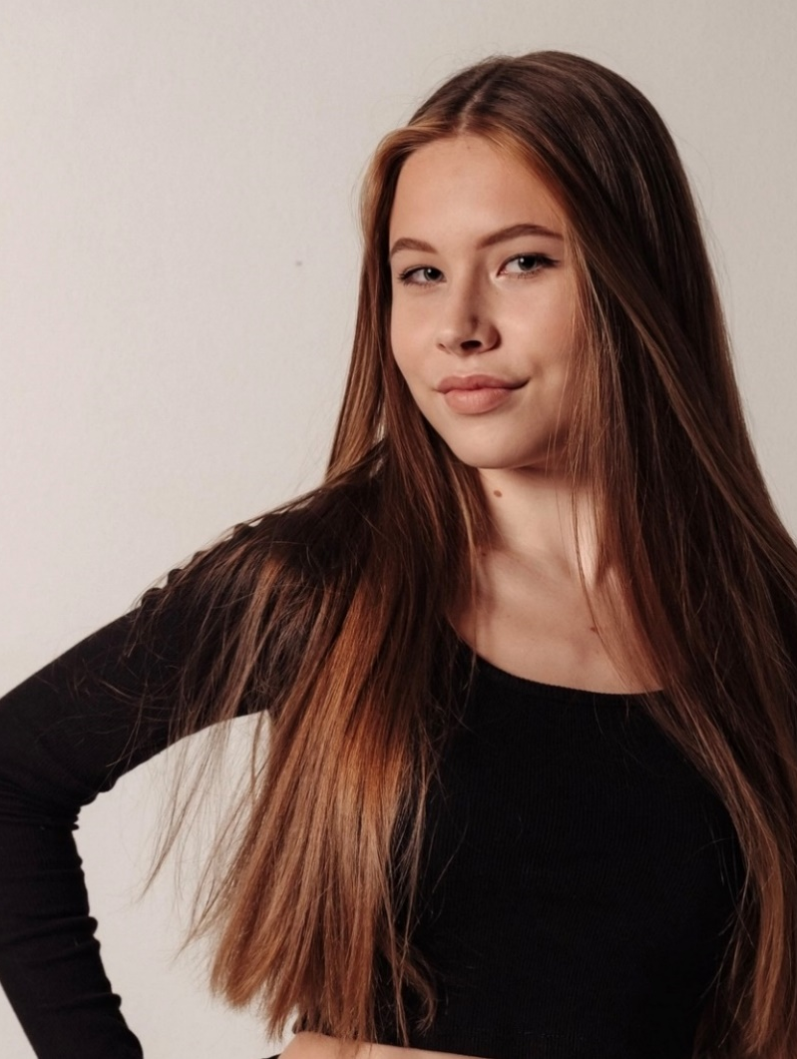
Посохова
Екатерина Сергеевна
МБОУ «Гимназия № 22»
Мухартова
Наталья Егоровна

Slide 11
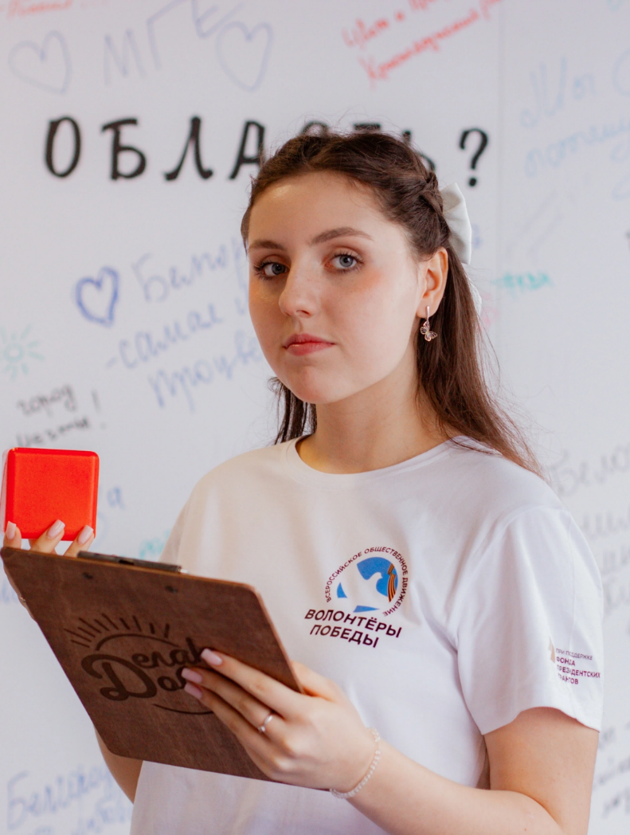
Жукова
Елизавета Евгеньевна
ОГАОУ «Шуховский лицей»
Мацулевич
Юлия Владимировна

Slide 12
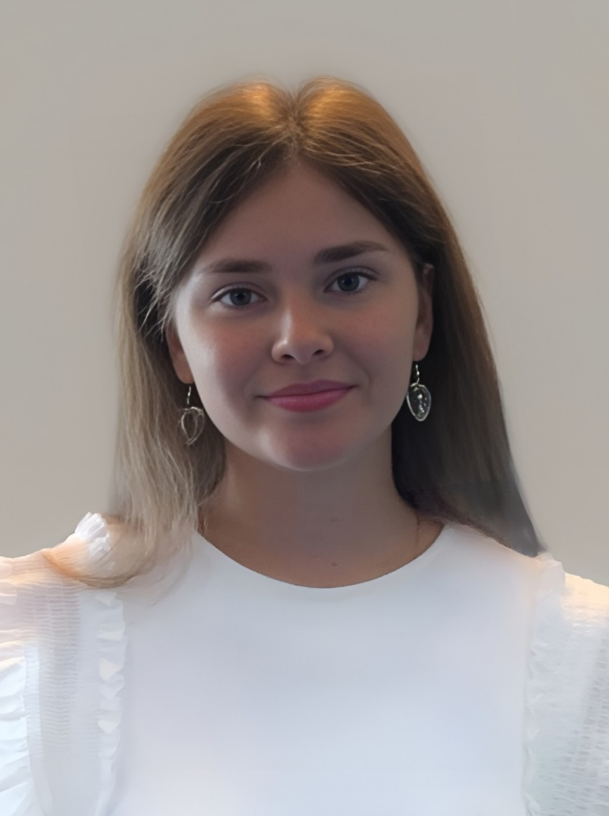
Типикина
Виктория Олеговна
МБОУ СОШ № 39
Климов
Михаил Николаевич
Цвелик
Инна Александровна
Балясин
Феликс Анатольевич

Slide 13
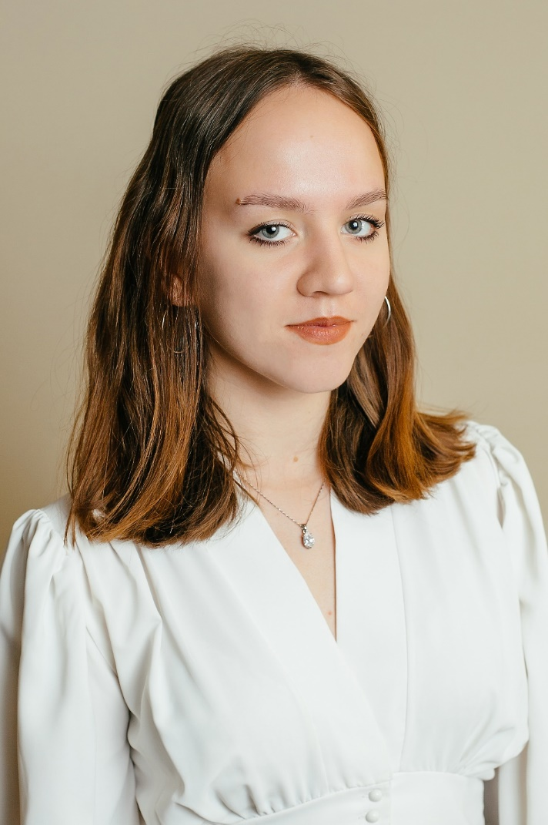
Старикова
Полина Александровна
МБОУ ЦО № 6
Давыденко
Марина Сергеевна

Slide 14
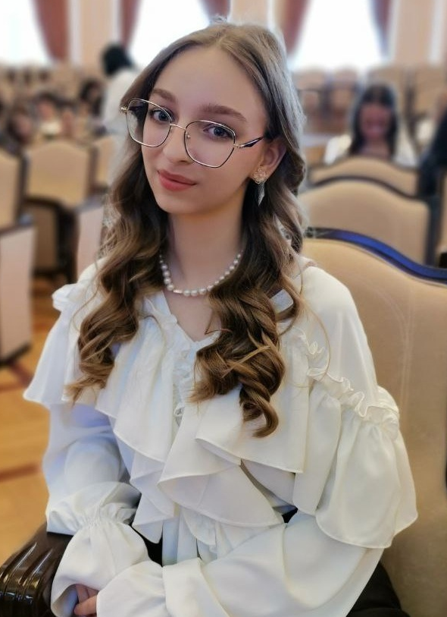
Бурбала
Екатерина Дмитриевна
МБОУ «Гимназия № 22»
Флигинских
Юлия Юрьевна

Slide 15
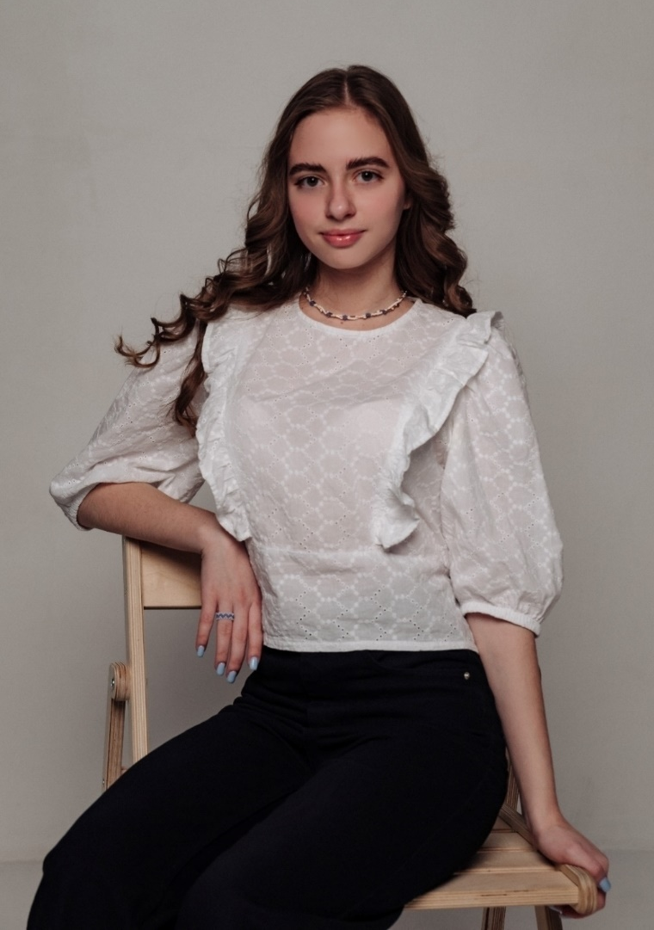
Михайлова
Анастасия Денисовна
МБОУ «Гимназия № 22»
Гальченко
Елена Валерьевна

Slide 16
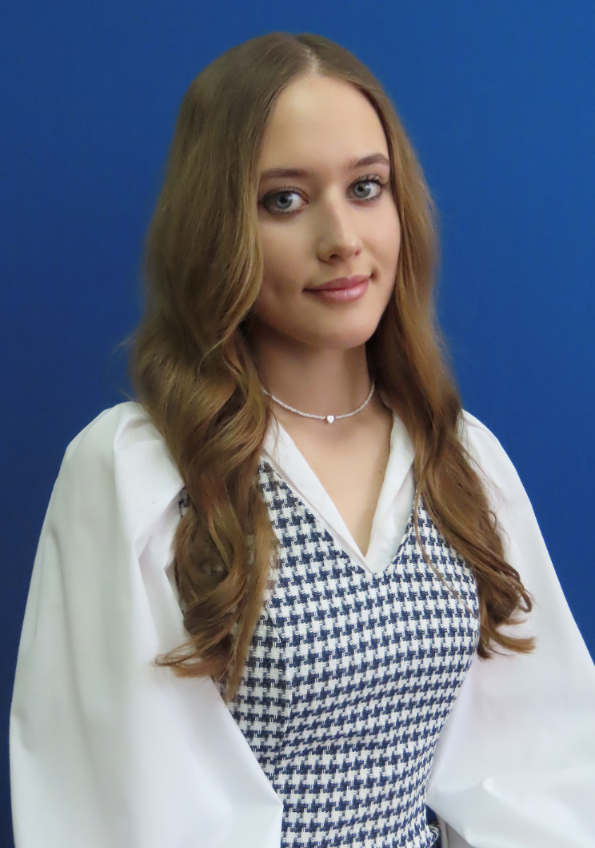
Григорчук
Софья Игоревна
МАОУ «ЦО № 1»
Анохина
Людмила Ивановна

Slide 17
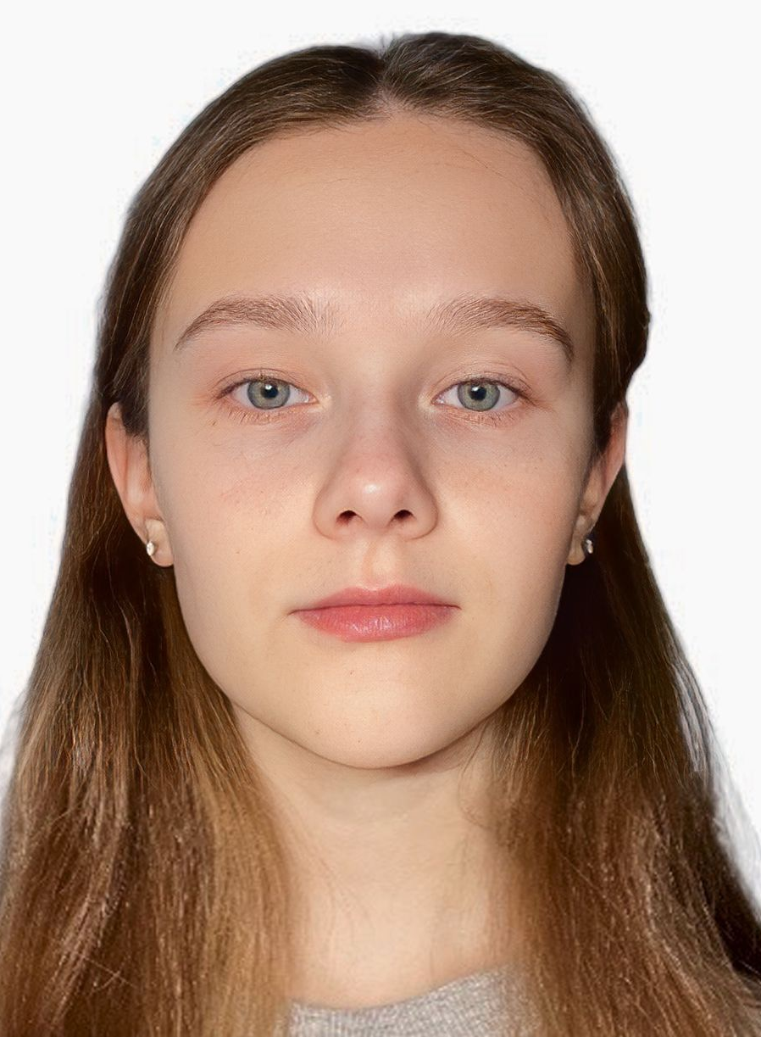
Бельская
Вера Алексеевна
МБОУ СОШ № 39
Климов
Михаил Николаевич
Черкасова
Елена Михайловна

Slide 18
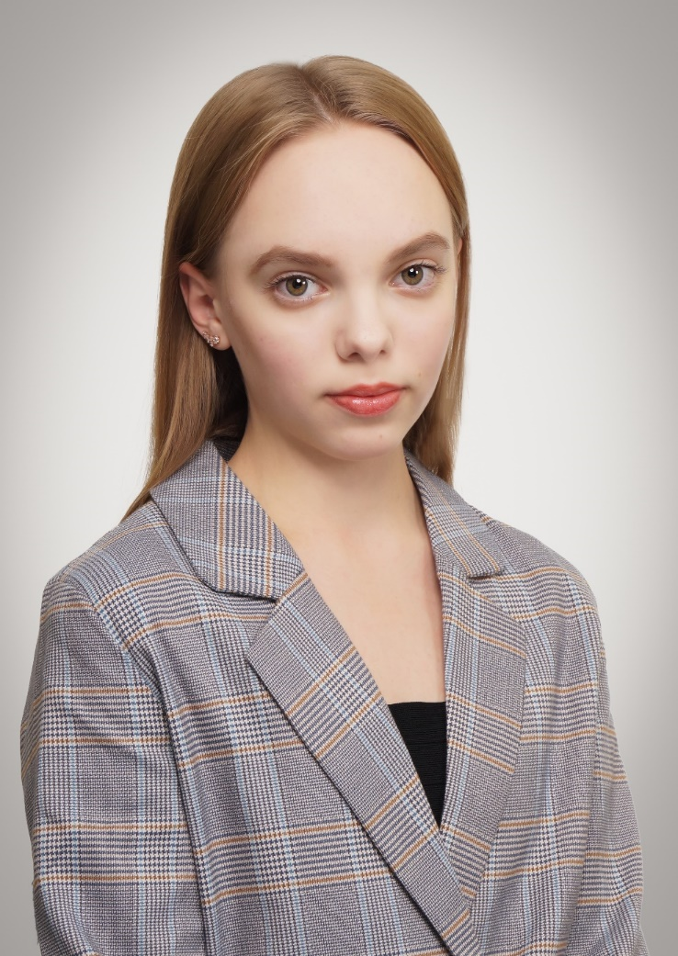
Головнина
Екатерина Андреевна
МБОУ «Гимназия № 22»
Мухартова
Дарья Андреевна

Slide 19
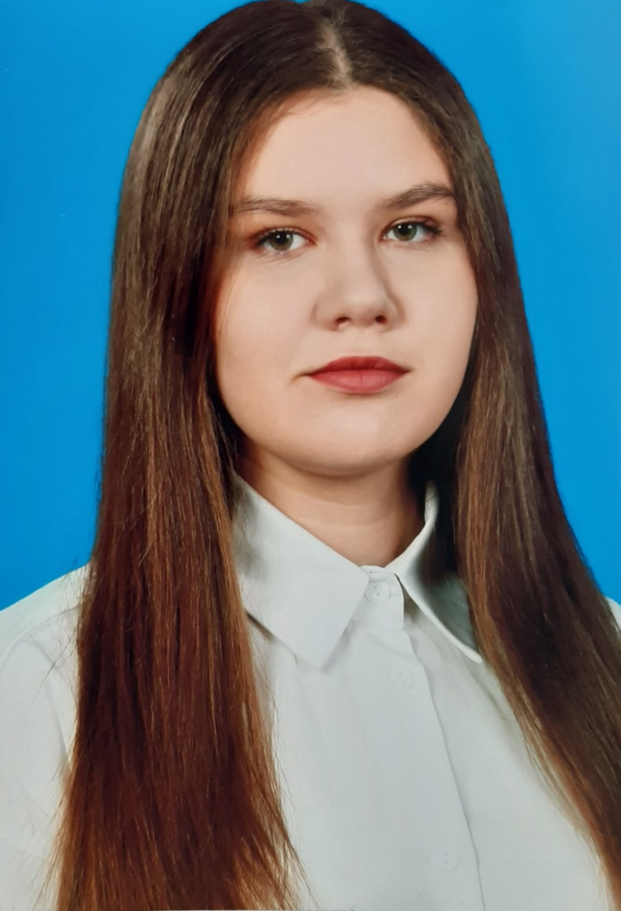
Воробьева
Екатерина Ивановна
МБОУ СОШ № 40
Валькова
Светлана Леонидовна

Slide 20
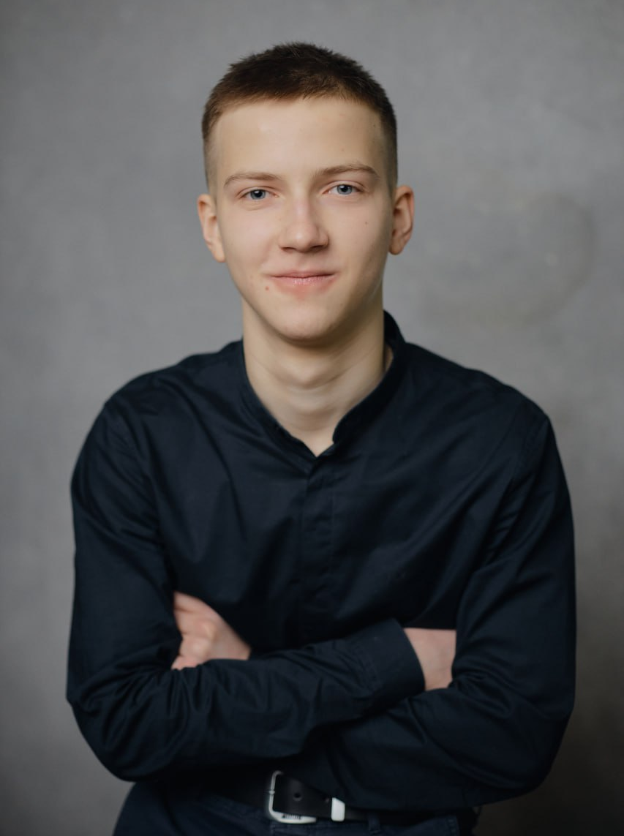
Козлов
Михаил Викторович
МБОУ «Лицей № 32»
Боброва
Виктория Юрьевна

Slide 21
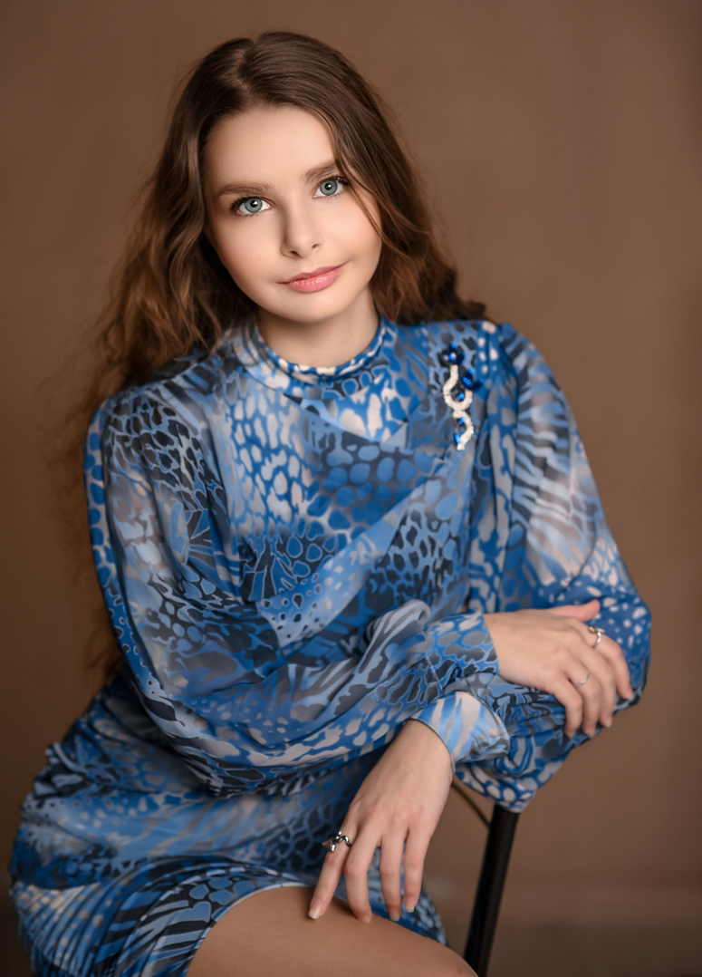
Лавриненко
Ольга Александровна
МБОУ «Гимназия № 12»
Сергеева
Ольга Михайловна

Slide 22
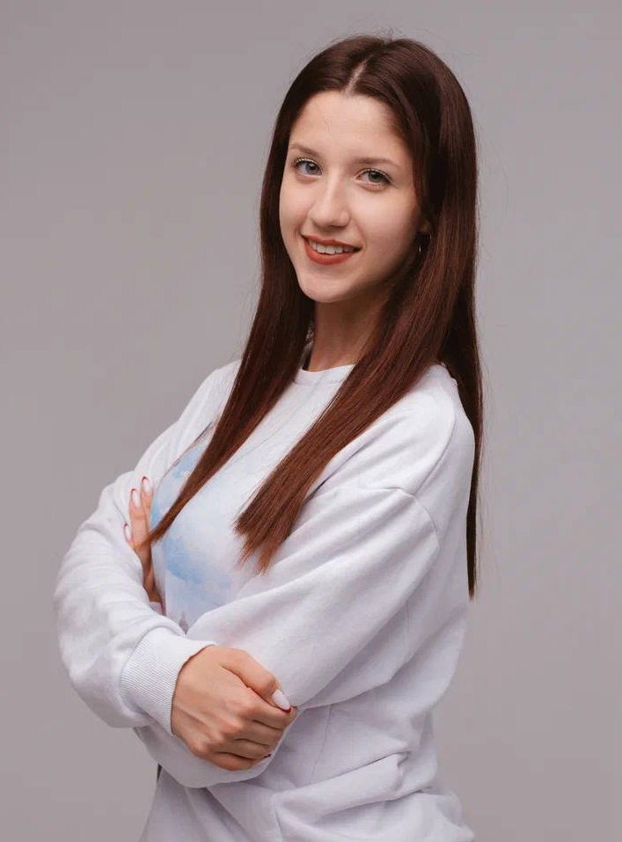
Рябикина
Полина Анатольевна
МБОУ СОШ № 35
Власова
Анна Николаевна

Slide 23
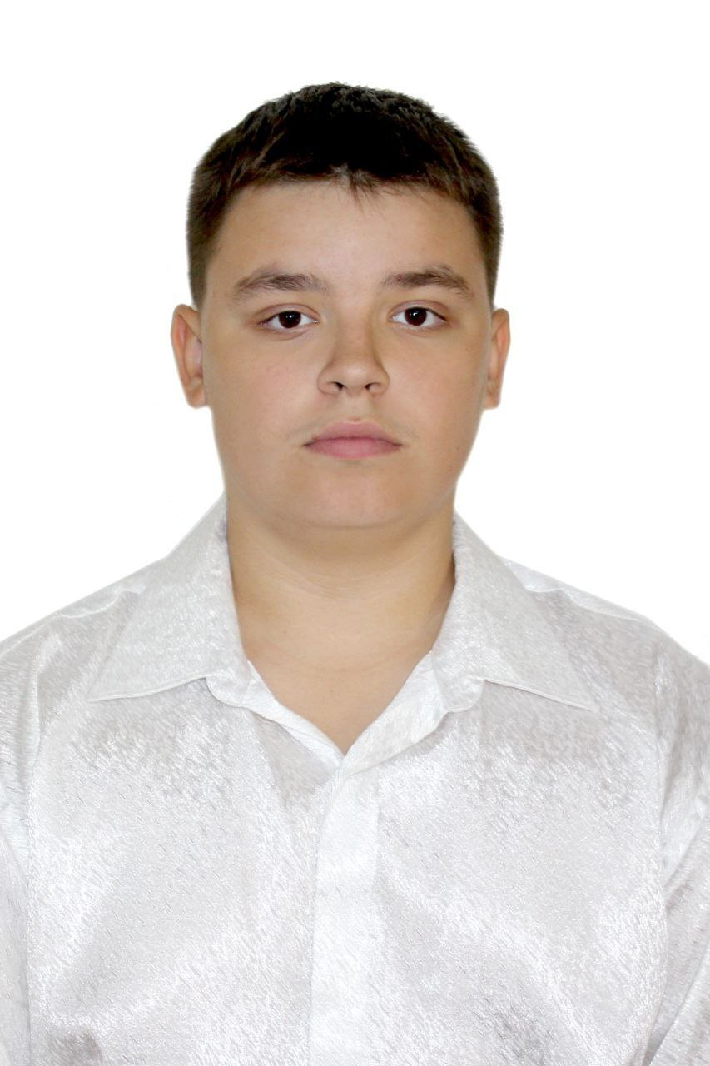
Великих
Даниил Алексеевич
МБОУ СОШ № 35
Щербак Жанна Анатольевна

Slide 24
Номинация
«Триумф»

Slide 25
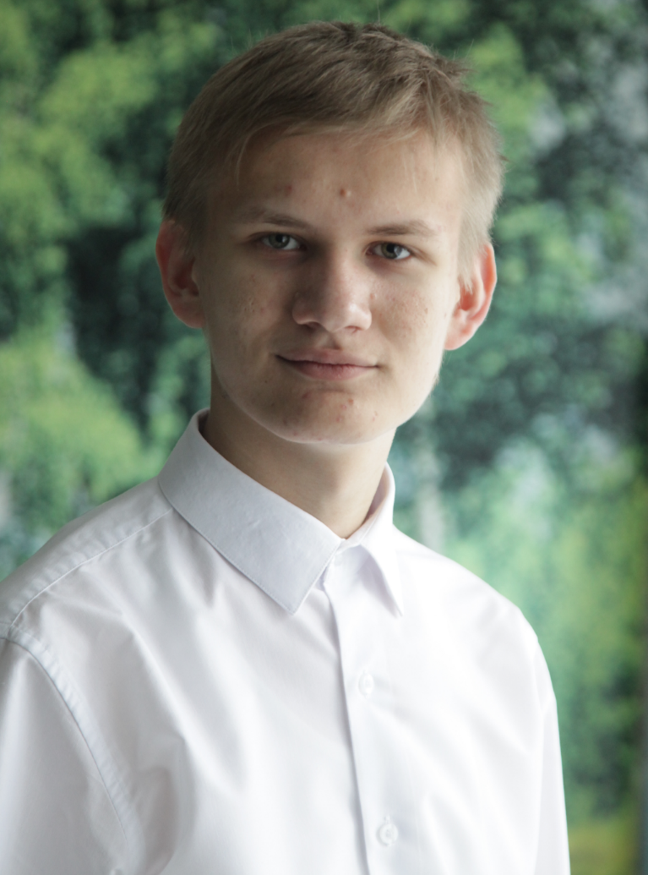
Ковалев
Андрей Юрьевич
ОГАОУ «Шуховский лицей»
Чернов
Дмитрий Валерьевич

Slide 26
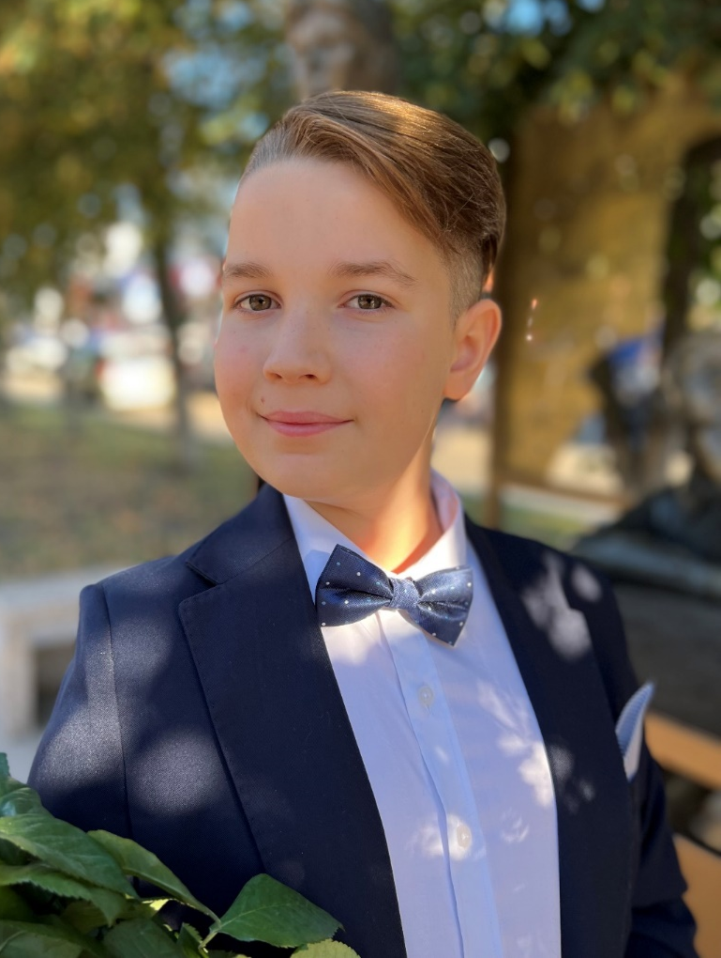
Баратов
Егор Александрович
ОГБОУ «Лицей № 9 г. Белгорода»
Поленова
Юлия Евгеньевна

Slide 27
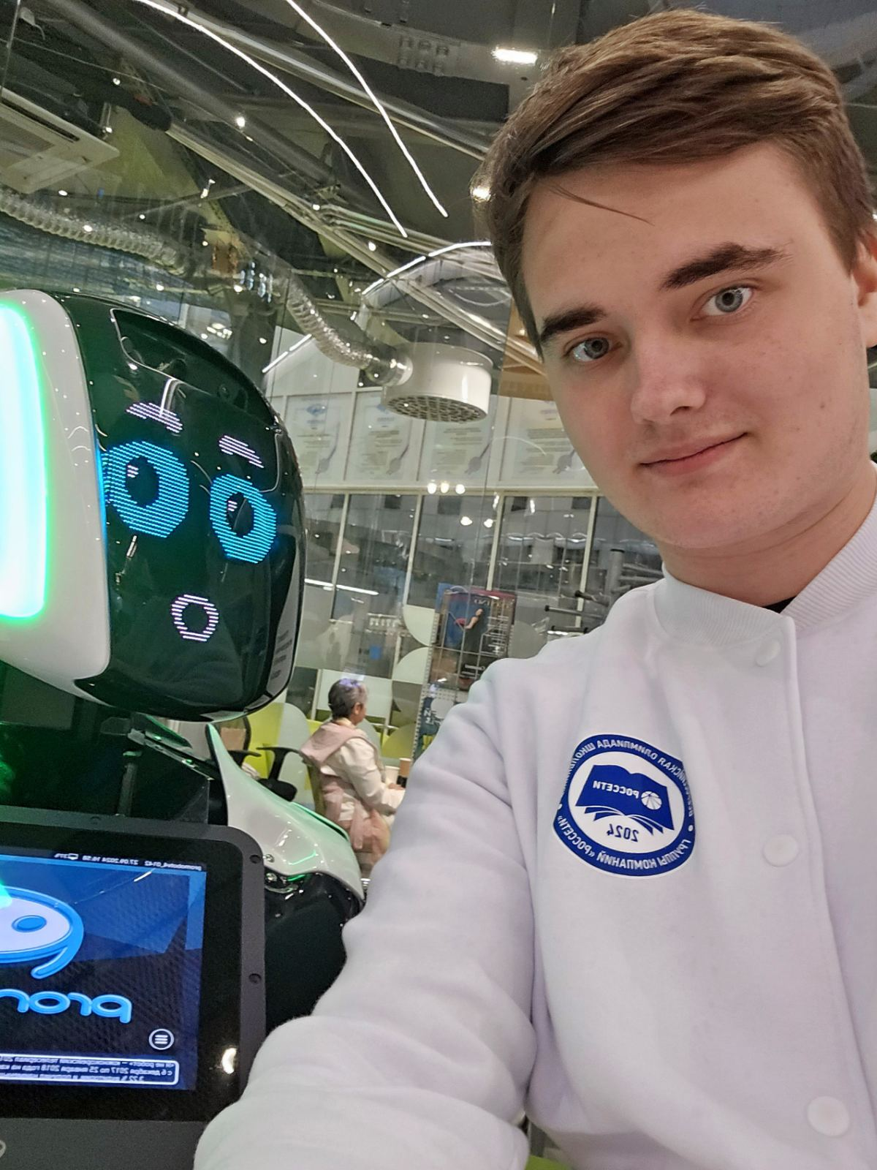
Сафонов
Данила Антонович
ОГБОУ «Лицей № 9 г. Белгорода»
Ульянова
Надежда Павловна

Slide 28
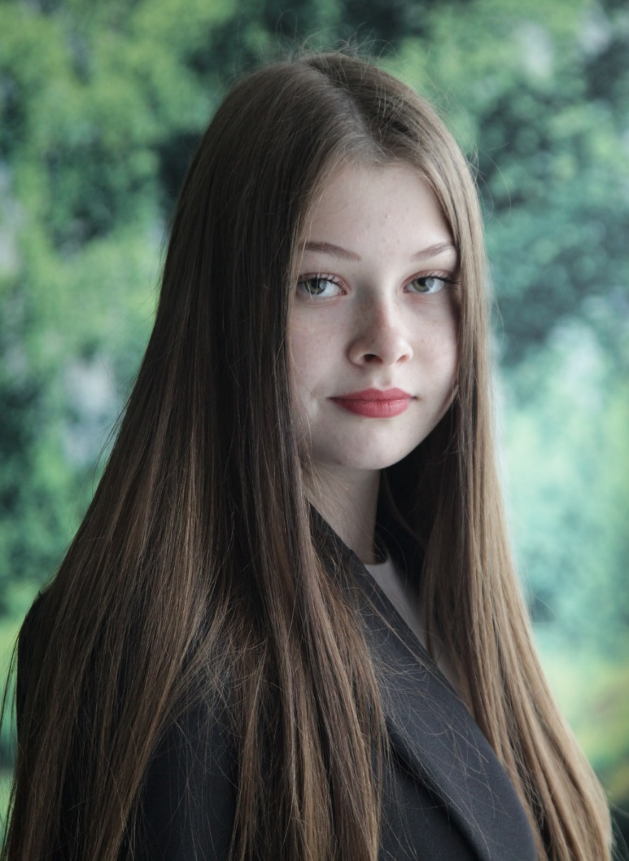
Остапенко
Арина Александровна
ОГАОУ «Шуховский лицей»
Алексеева
Марина Алексеевна

Slide 29
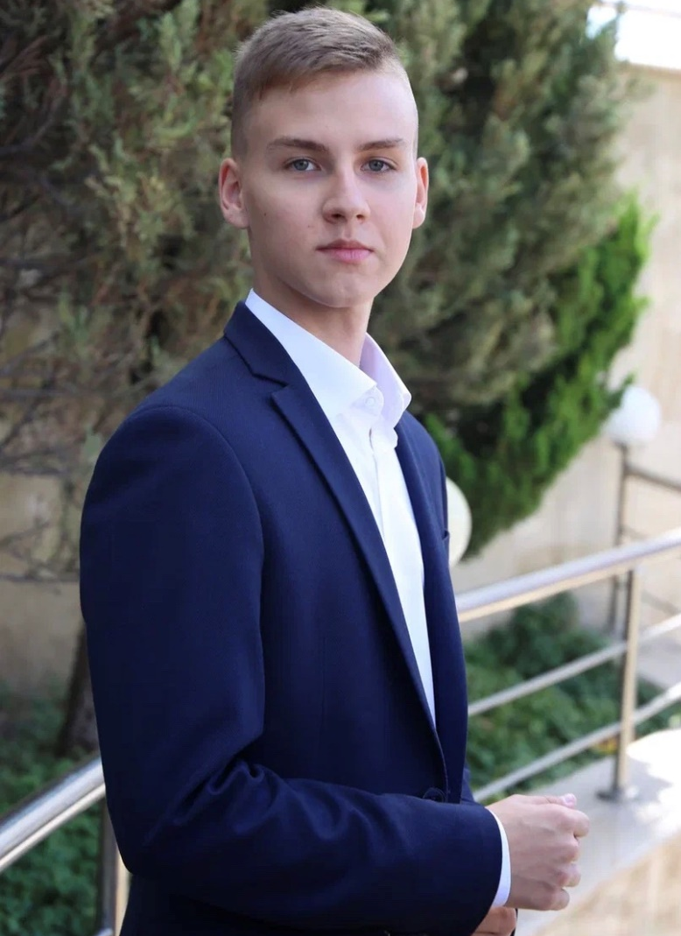
Сушенков
Иван Вячеславович
ОГБОУ «Лицей № 9 г. Белгорода»
Ульянова
Надежда Павловна

Slide 30
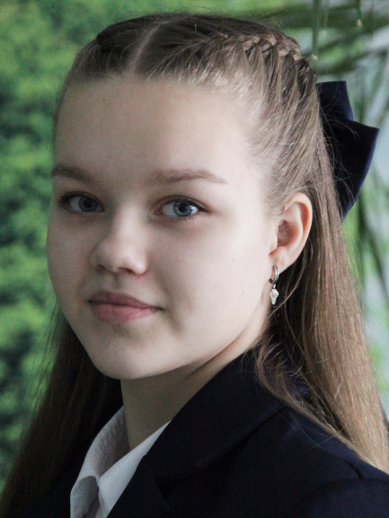
Погонина
Юлия Денисовна
ОГАОУ «Шуховский лицей»
Алексеева
Марина Алексеевна

Slide 31
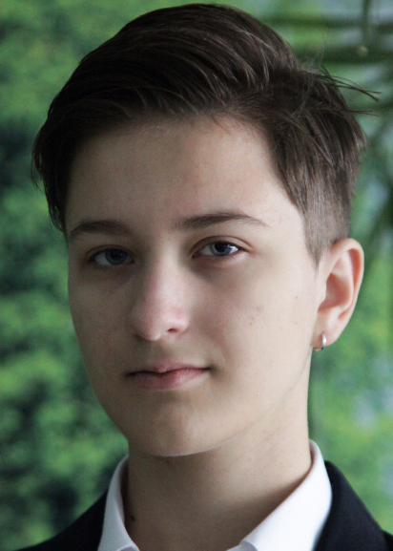
Стаценко
Анастасия Алексеевна
ОГАОУ «Шуховский лицей»
Алексеева
Марина Алексеевна

Slide 32
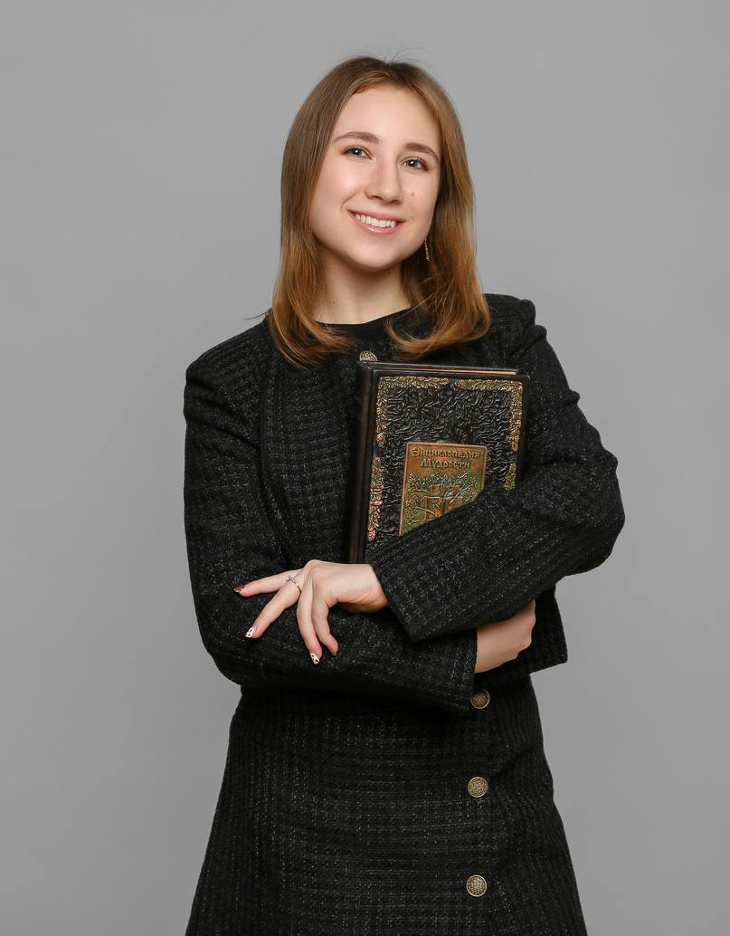
Огурцова
София Игоревна
ОГАОУ «Шуховский лицей»
Алексеева
Марина Алексеевна

Slide 33
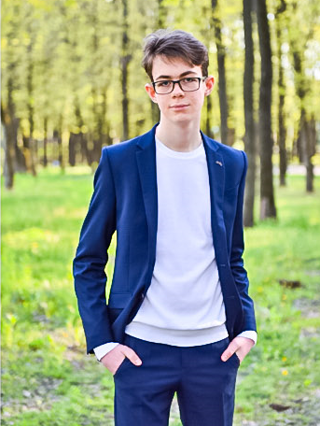
Еременко
Юрий Евгеньевич
ОГБОУ «Лицей № 9 г. Белгорода»
Самойлова
Надежда Николаевна

Slide 34
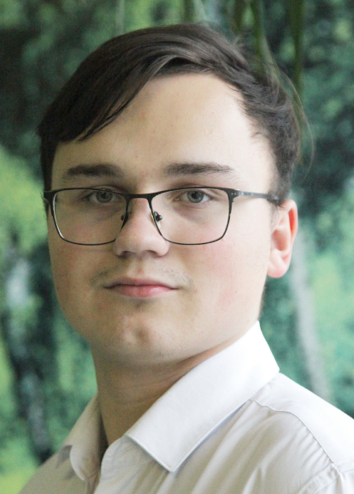
Сорокин
Ярослав Максимович
ОГАОУ «Шуховский лицей»
Зюзюкина
Наталья Васильевна

Slide 35
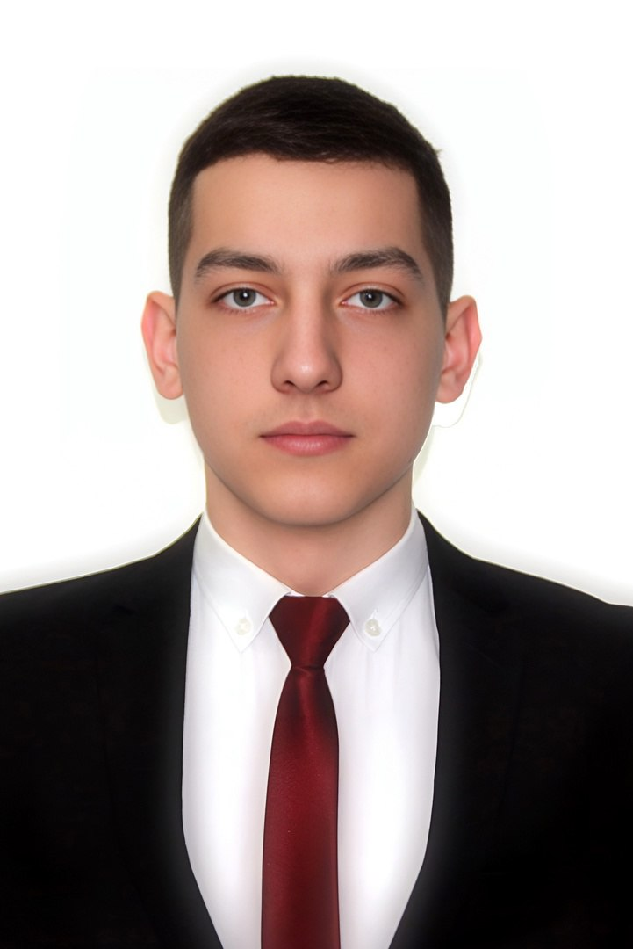
Курочкин
Кирилл Денисович
МБОУ «Гимназия № 3»
Гарус
Михаил Юрьевич

Slide 36
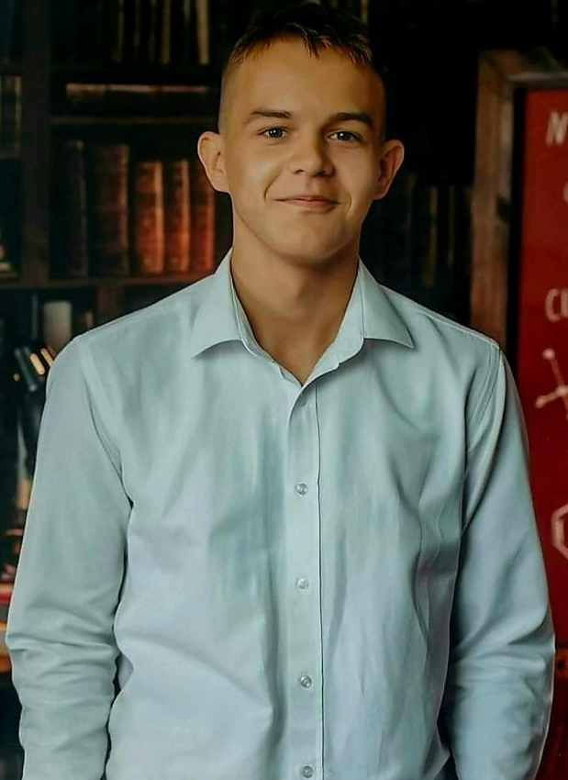
Колесников
Павел Александрович
МБОУ ЦО № 6
Колесникова
Юлия Петровна
Чумакова
Яна Владимировна

Slide 37
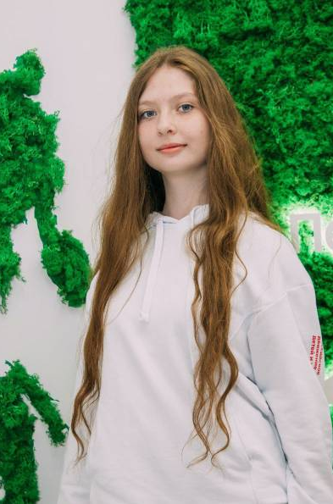
Тулинова
София Александровна
МБОУ ЦО № 6
Колесникова
Юлия Петровна

Slide 38
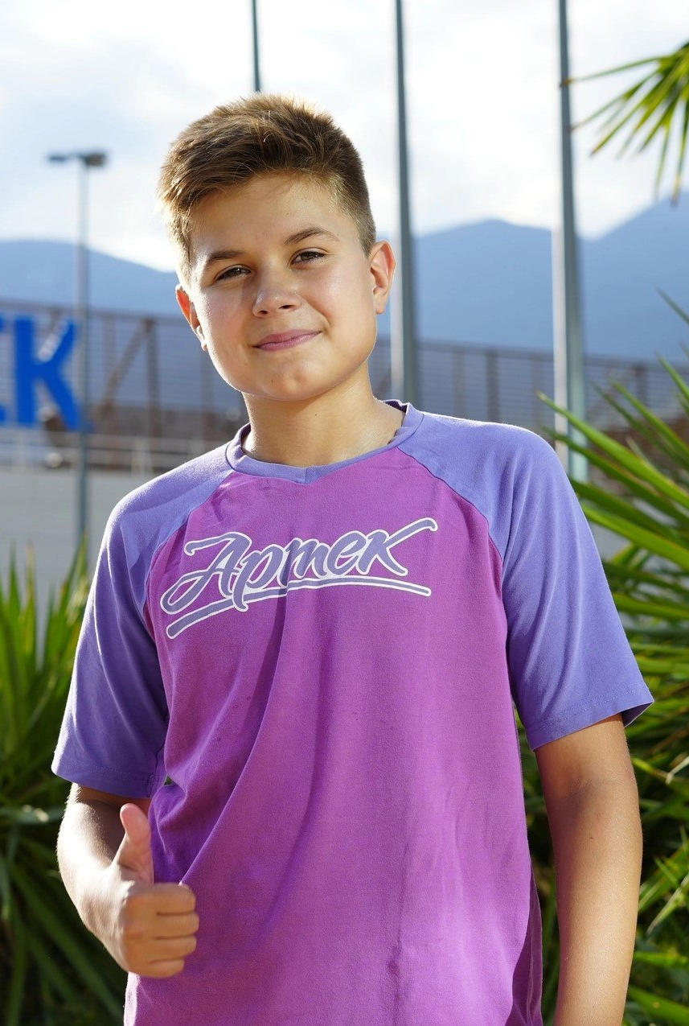
Чернявский
Максим Алексеевич
МБОУ «Лицей № 32»
Качурова
Елена Викторовна

Slide 39
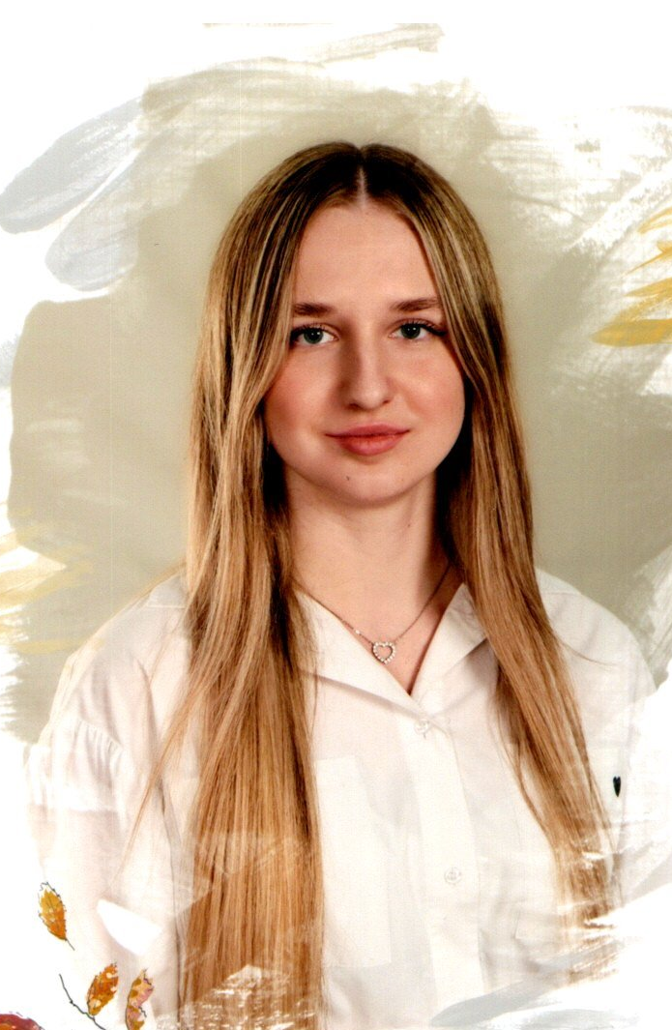
Манохина
Анна Андреевна
МБОУ «Лицей № 10»
Андрейченко
Светлана Александровна

Slide 40
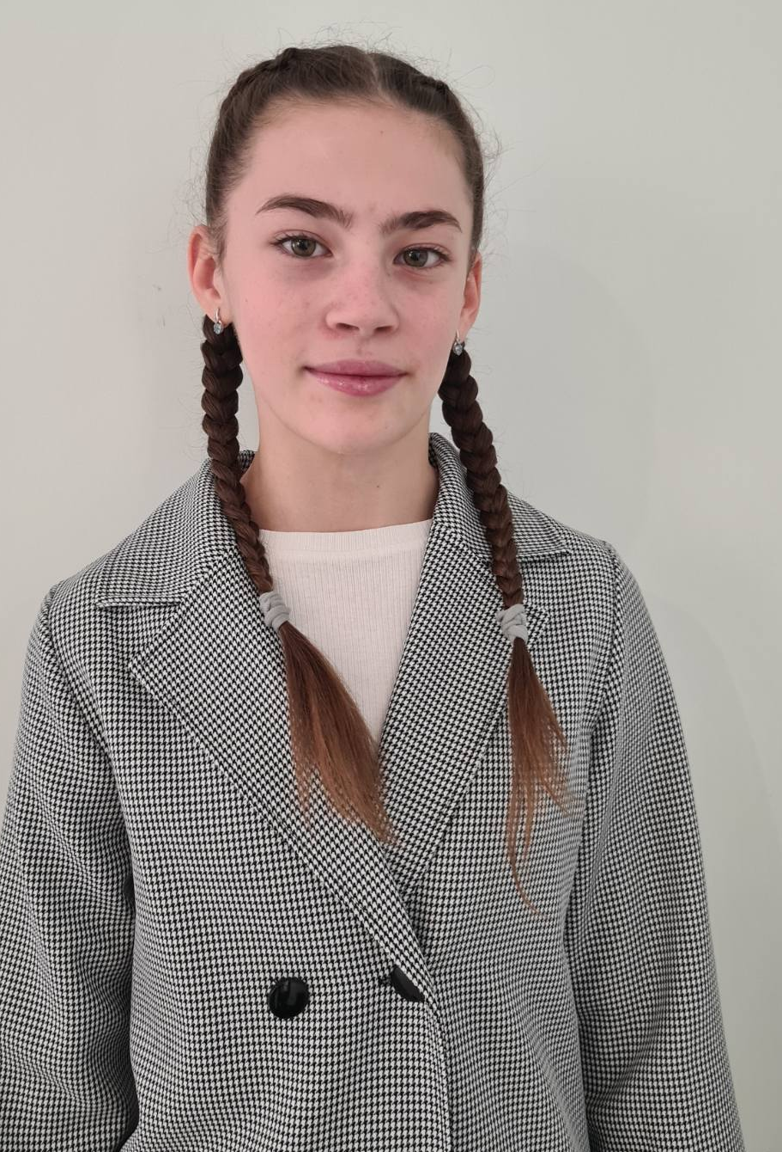
Рябикина
Эвелина Константиновна
МБОУ ЦО № 15
Косинова
Татьяна Ивановна

Slide 41
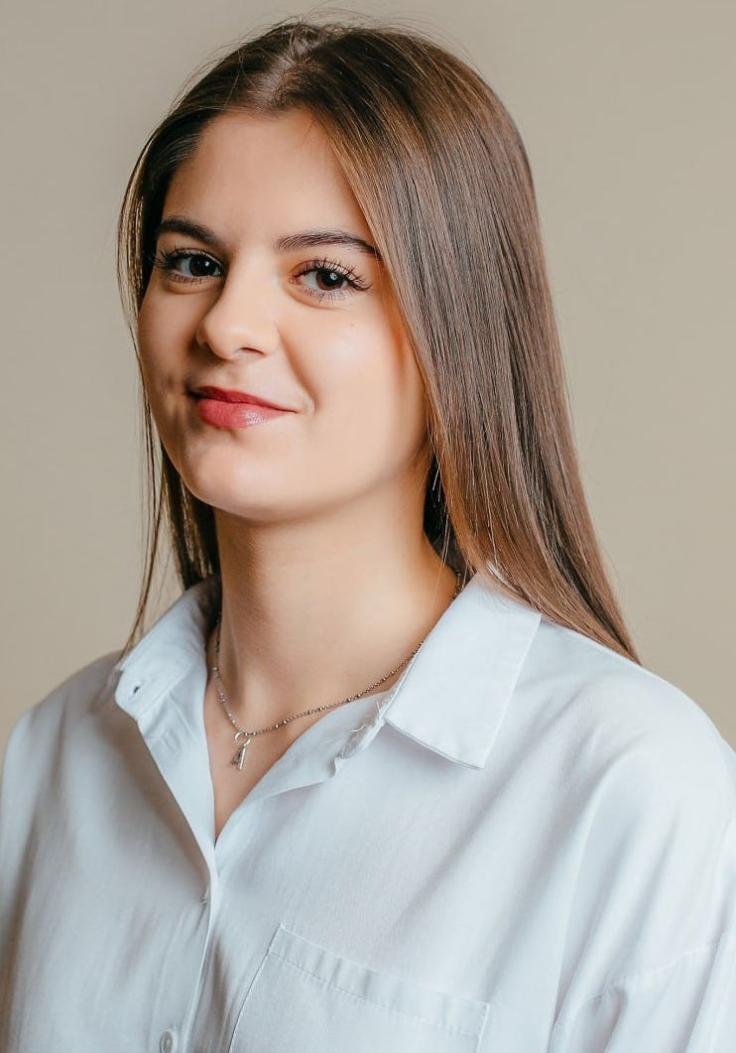
Горнасталева Александра Евгеньевна
МБОУ ЦО № 6
Давыденко
Марина Сергеевна

Slide 42
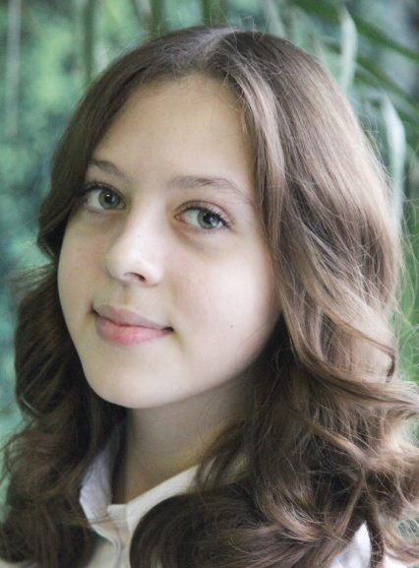
Бочарова
Валерия Олеговна
ОГАОУ «Шуховский лицей»
Бочарова
Ольга Николаевна

Slide 43
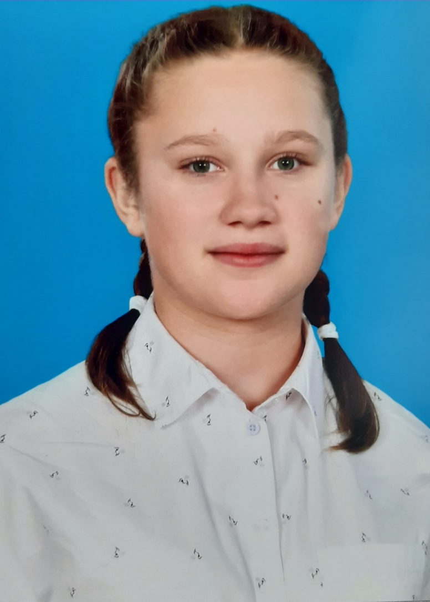
Ишмухаметова
Ксения Эдуардовна
МБОУ СОШ № 40
Литвинцева
Евгения Николаевна

Slide 44
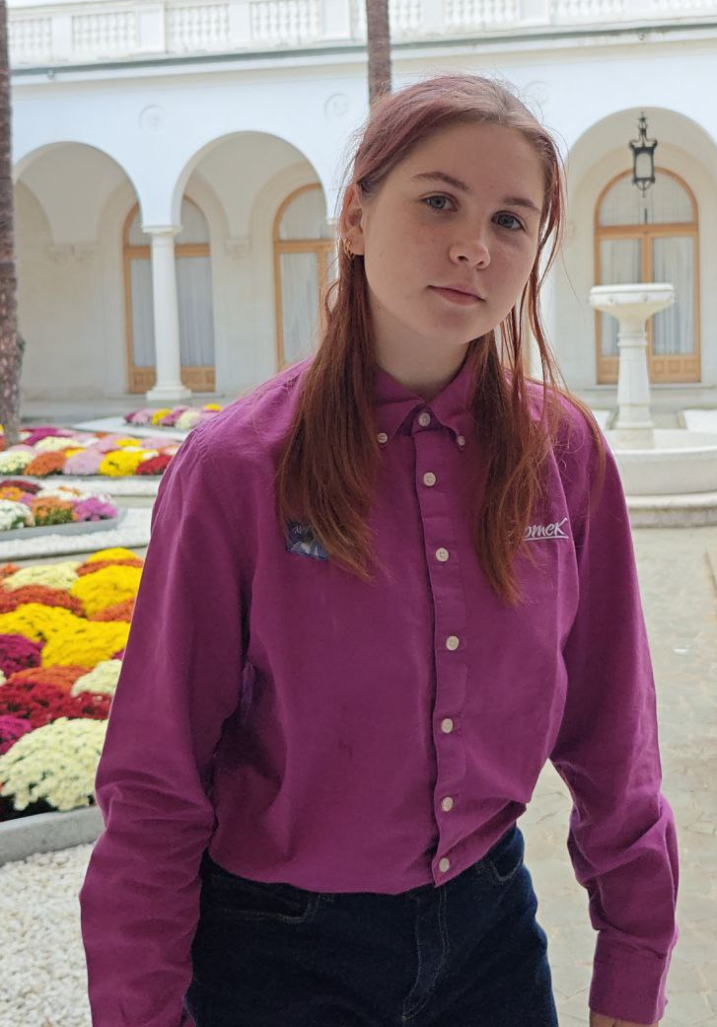
Варавина
Алиса Васильевна
МБОУ СОШ № 42
МБУ ДО «Станция юных натуралистов»
Тарутина
Алиса Александровна

Slide 45
Номинация
«Прорыв»

Slide 46
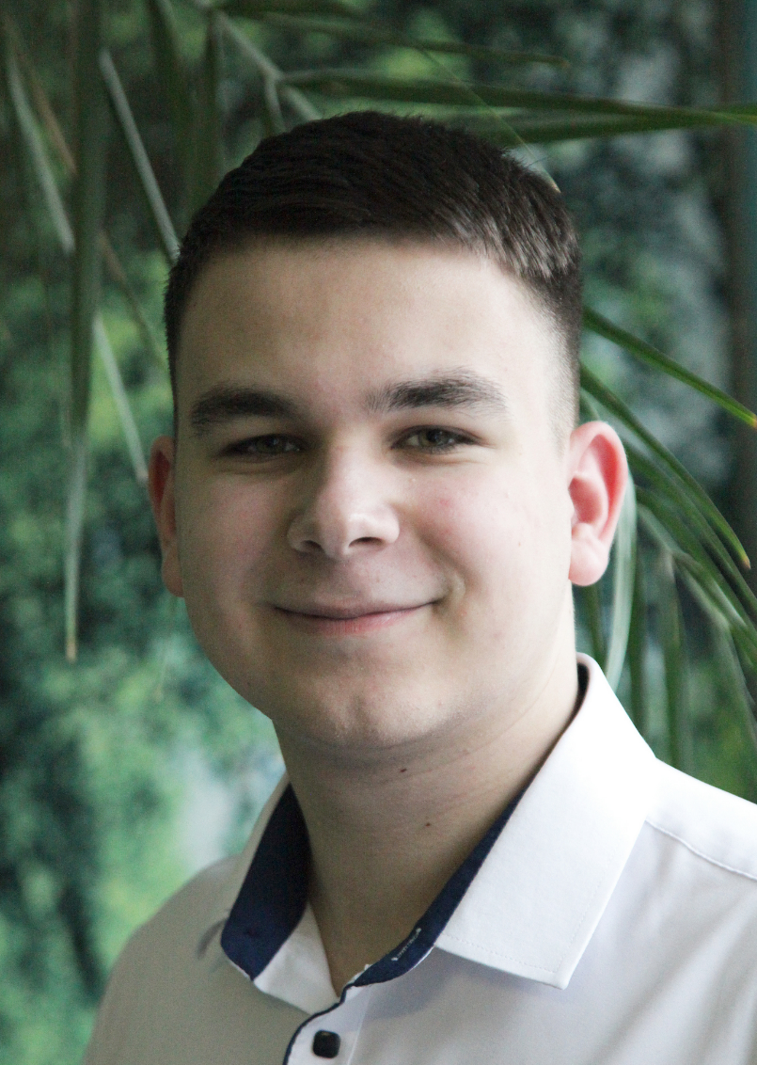
Балакирев
Максим Витальевич
ОГАОУ «Шуховский лицей»
Курило
Ольга Александровна

Slide 47
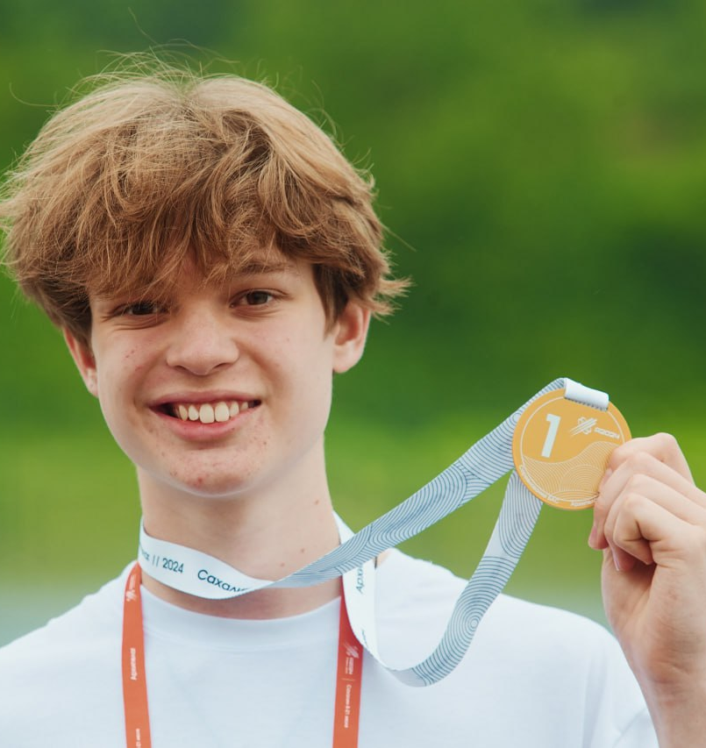
Лобань
Кирилл Олегович
МБОУ «Гимназия № 5»
Грязнов
Олег Викторович

Slide 48
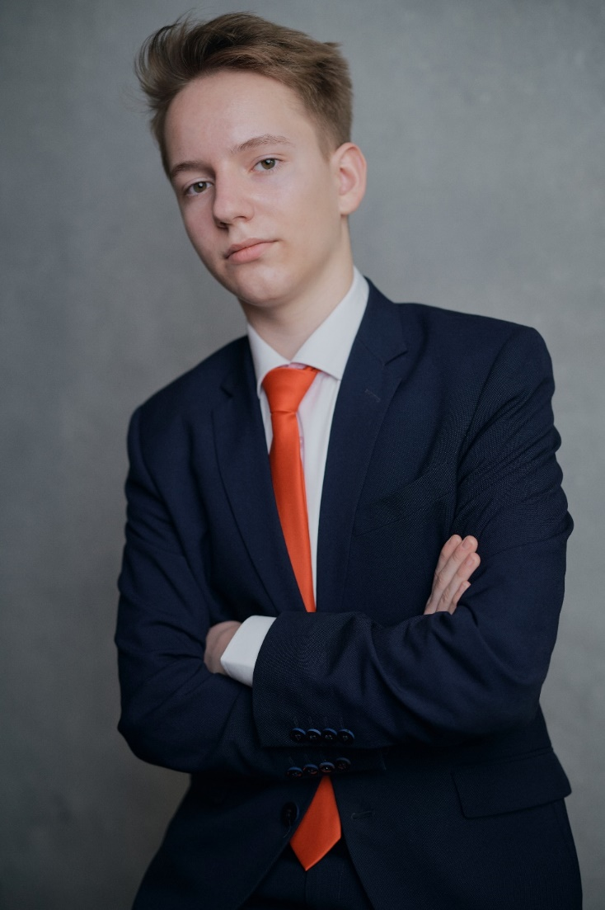
Сиухин
Ярослав Алексеевич
МБОУ «Лицей № 32»
Качурова
Елена Викторовна

Slide 49
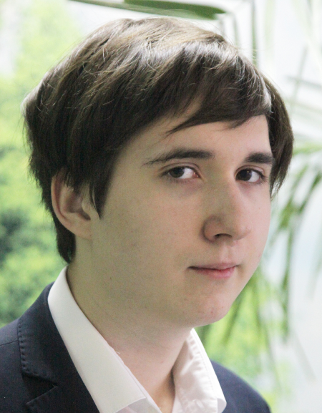
Карапетян Егор Александрович
ОГАОУ «Шуховский лицей»
Зюзюкина
Наталья Васильевна

Slide 50
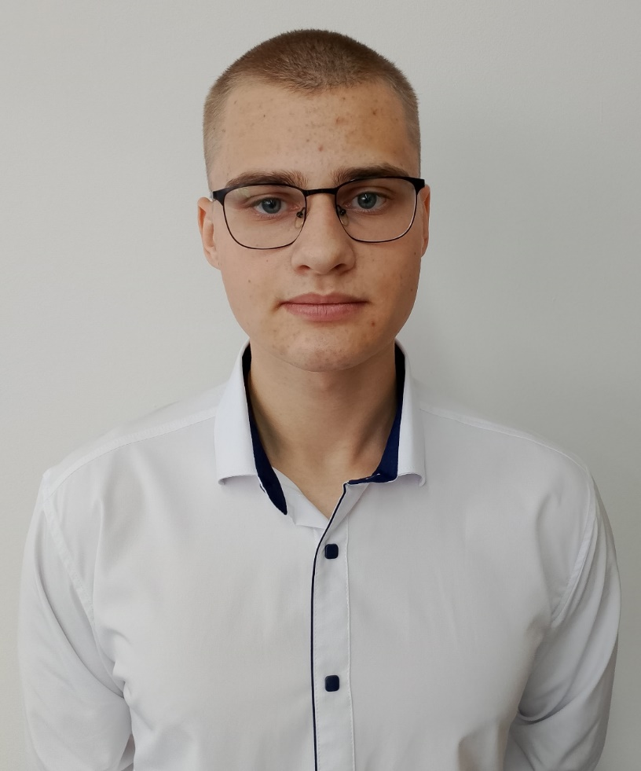
Говоруха
Егор Антонович
МБОУ СОШ № 50
Зайченко
Татьяна Георгиевна

Slide 51
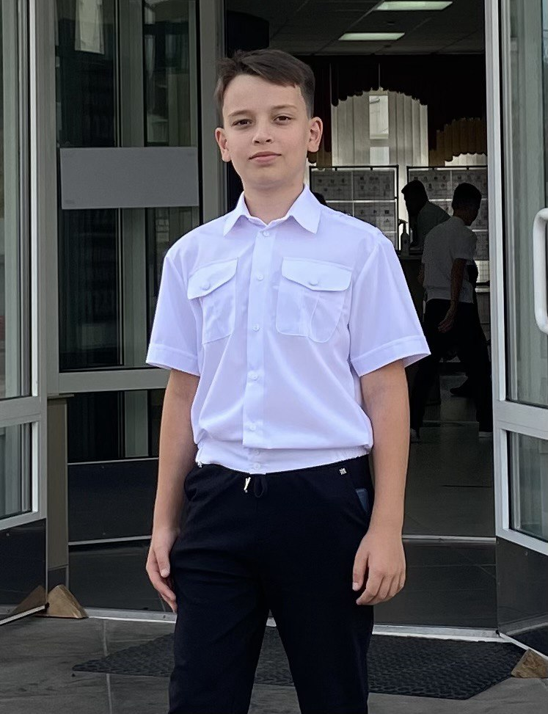
Рыжов
Платон Алексеевич
МБОУ СОШ № 50
Шкуркин
Алексей Анатольевич

Slide 52
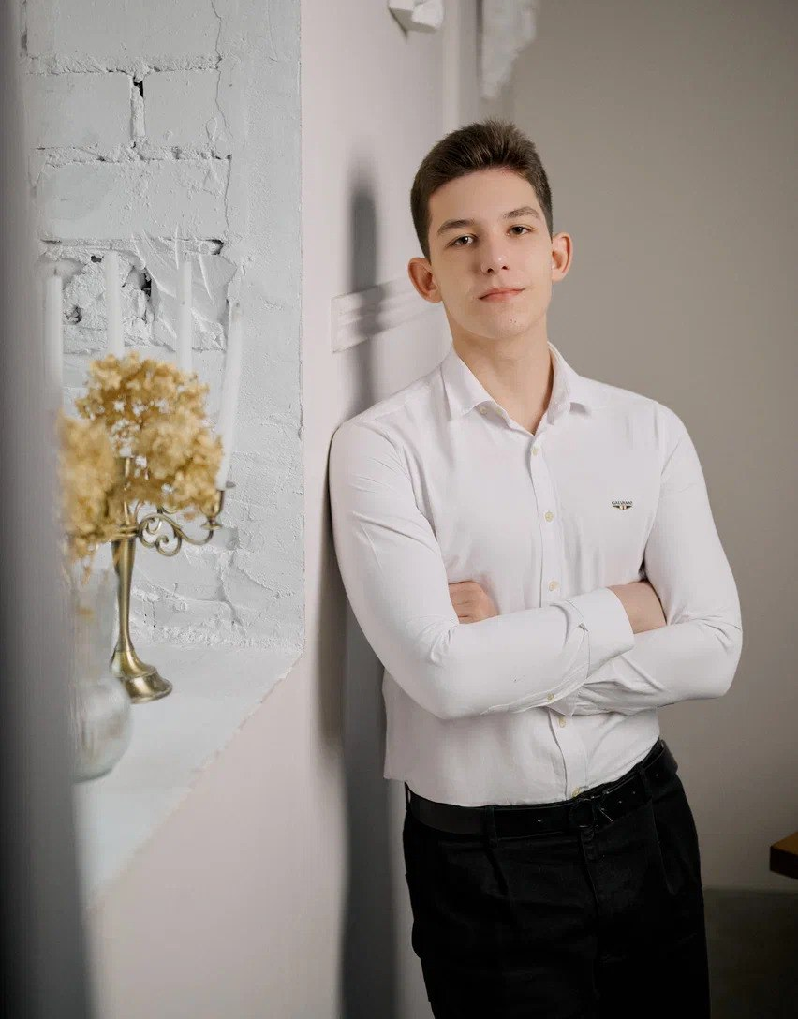
Гурылев
Илья Александрович
МБОУ «Лицей № 32»
Боброва
Виктория Юрьевна

Slide 53
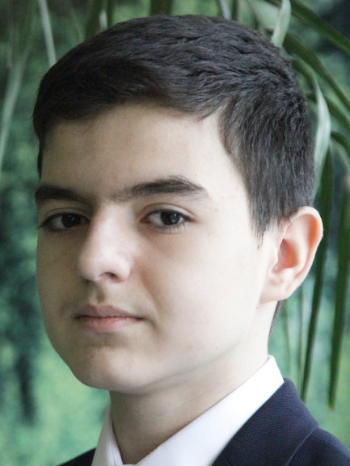
Жандармов
Глеб Юрьевич
ОГАОУ «Шуховский лицей»
Ефимова
Анастасия Геннадьевна

Slide 54
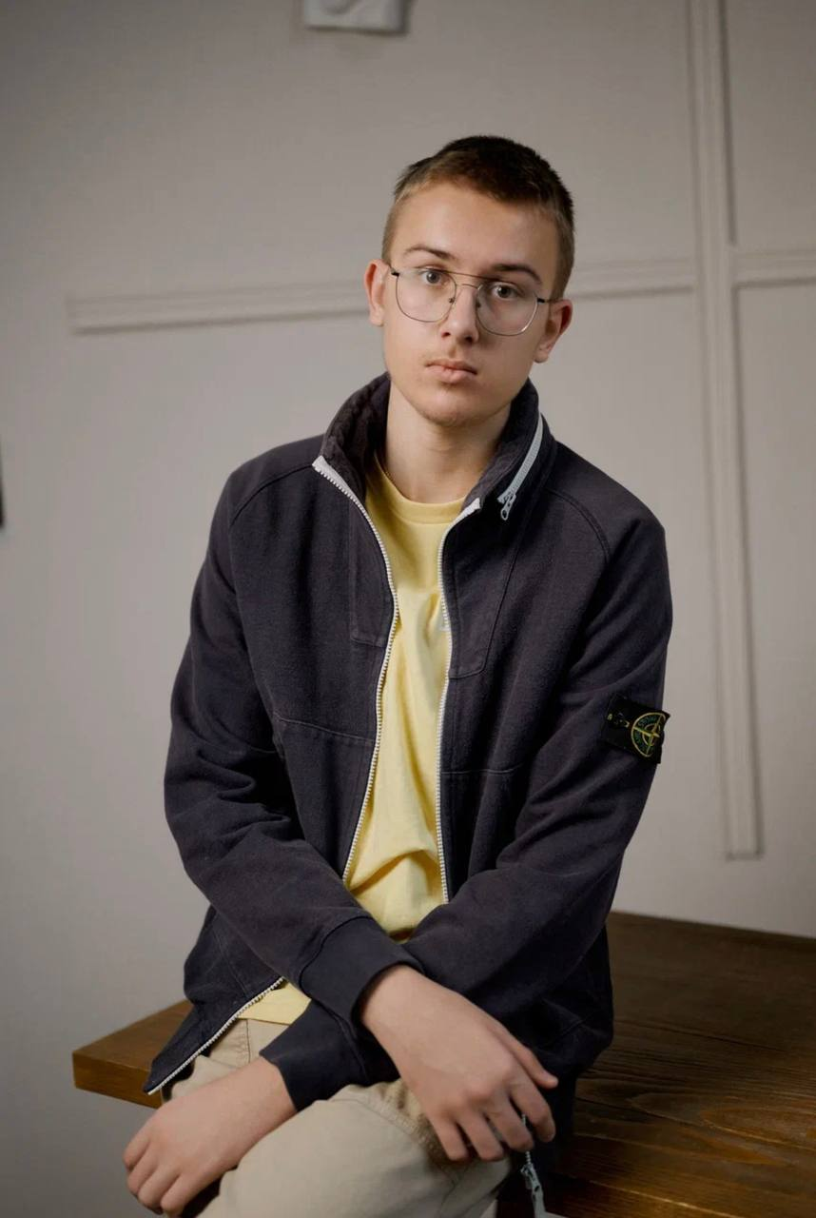
Кручин Иван Анатольевич
МБОУ «Лицей № 32»
Боброва
Маргарита Игоревна

Slide 55
Торжественная церемония
награждения обладателей
персональной стипендии главы администрации города Белгорода

